Slide 1
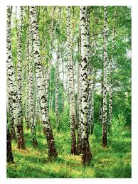
Муниципальное бюджетное дошкольное образовательное учреждение «Детский сад №5 «Берёзка»
Краткосрочный проект на тему:
«Край берёзовый»
(Подготовительная группа)

Slide 2
Авторы проекта: музыкальный руководитель высшей категории Леонова Г.А. Воспитатели: Русакова О.В., Горюшкина С.В. Вид проекта: Творческо- исследовательский Длительность проекта: краткосрочный(реализуется в течение 3 недель с 14.09- 9.10.2020г.) Участники проекта: воспитатели, музыкальный руководитель, дети, родители

Slide 3
Актуальность:
Сила искусства в воспитании детей огромна, в частности художественной литературы, которая открывает и объясняет ребенку жизнь общества и природы, мир человеческих чувств и взаимоотношений. Художественная литература развивает мышление и воображение ребенка, обобщает его эмоции, дает прекрасные образцы русского литературного языка. Велика роль литературного искусства при ознакомлении дошкольников с природой. Произведения искусства заставляют волноваться, сопереживать персонажам и событиям, и в процессе этого сопереживания создаются определенные отношения и моральные оценки, имеющие несравненно большую принудительную силу, чем оценки, просто сообщаемые и усваиваемые. Они вводят ребенка в особый, исключительный мир чувств, глубоких переживаний и эмоциональных открытий. Как маленький ребенок может постигнуть высоту благодарного поступка и низость коварства, злобы и предательства, испытать радость любви и силу ненависти? Конечно, из произведений искусства. Дети понимают идею лишь тогда, когда она воплощена в ярких образах. На мой взгляд, особое место в этом направлении принадлежит поэзии С. Есенина. Огромное воспитательное, познавательное и эстетическое значение оказывает поэзия С. Есенина на детей, т. к. она расширяет знания о природе, родном крае, о своем народе, воздействует на личность ребенка, развивает умение тонко чувствовать форму и ритм родного языка. Стихи Сергея Есенина не оставляет равнодушным никого. Они затрагивают все самое чистое, искреннее, детское и тайное, что есть в каждом человеке. Впечатления, полученные в детские годы, самые яркие, устойчивые и запоминающиеся. Знакомство с лирикой поэта не проходит бесследно и откладывается в памяти ребенка навсегда.

Slide 4
Цель проекта:
Воспитание любви к родной природе на основе поэзии Сергея Есенина.
Задачи проекта:
-Формировать у детей и родителей позитивное отношение к книге через развитие творческих способностей детей: посредством театрализованной деятельности, коррекции и развития эмоционально-волевой сферы.
- Приобщать детей к словесному искусству.
-Развивать художественное восприятие и эстетический вкус.
-Углублять и расширять представления детей о творчестве С. А. Есенина.
-Развивать любознательность и пытливость детского ума.
-Воспитывать любовь к природе, к Родине посредством чтения и разучивания произведений С. А. Есенина, прослушивания музыкальных произведений на слова поэта, знакомства с исторической родиной поэта.

Slide 5
Гипотеза: если воздействовать на чувства ребенка с помощью художественной литературы, в частности поэзией С. Есенина, то возможно сформировать нравственную, всесторонне развитую личность, способную проявлять заботу и беспокойство о состоянии природы, осознать необходимость бережного отношения к природе.
Научная новизна работы состоит в том, что реализация данного проекта обеспечит:
формирование познавательного интереса к окружающему миру, ответственного отношения к явлениям природы;
увлекательное общение с поэзией С. Есенина;
развитие интереса к художественной литературе, книге.
Данные аспекты являются неотъемлемой частью системы образования дошкольников на этапе становления современной личности.

Slide 6
План проектной деятельности
1 этап- подготовительный
Цель:
Заинтересовать детей и родителей темой проекта, привлечь их к совместной деятельности, направленной на достижение цели проекта. Создать необходимую базу для продуктивной и творческой деятельности детей.

Slide 7
№ | Мероприятия | Ответственный | Сроки
1. | Анализ состояния образовательной среды ДОУ | Музыкальный руководитель, воспитатели | 14.09.2020г.
2. | Обсуждение темы проекта «Край берёзовый» с педагогами, детьми и родителями | Музыкальный руководитель, воспитатели | 15.09.-16.09.2020г.
3. | Изучение литературы и передового педагогического опыта и теоретических основ по теме «С.А.Есенин- певец земли рязанской» | Музыкальный руководитель | 17.09- 18.09.2020г.
4. | Совершенствование развивающей предметно –пространственной среды в группе для проведения работы с детьми, посвящённой проекту «Край берёзовый» | Воспитатели | 21.09- 23.09.2020г.

Slide 8
5. | Подобрать необходимую литературу, иллюстрационный материал. | Воспитатели | 14.09.-18.09.2020г.
6. | Составить перспективный план мероприятий. | Музыкальный руководитель | 18.09.2020г.
2 этап- основной Цель: реализация проекта
№ | Мероприятия | Отвестсвенный | Сроки
1. | Рассматривание с детьми книг и фотографий о С.Есенине | Воспитатель + родители | 16.09.-21.09.2020г.
2. | Разучивание песни «С добрым утром» С.Есенина | Музыкальный руководитель | 17.09.- 30.09.2020г.

Slide 9
3. | Встречи в музыкальной гостиной «Страна берёзового ситца»(с показом презентации) | Музыкальный руководитель | 22.09.2020г.
4. | Чтение стихотворений о природе С.Есенина | Воспитатели | 22.09.2020г.
5. | Разучивание танца с осенними листьями под песню «Закружилась листва золотая» | Музыкальный руководитель | 21.09.- 2.10.2020
6. | Виртуальная экскурсия по Есенинским местам (Презентация) | Музыкальный руководитель | 23.09.2020г.
7. | Просмотр слайдов «Виды окрестностей с. Константиново» | Музыкальный руководитель, воспитатели | 28.09.2020г.
8. | Презентация «Иллюстрации к стихотворениям С. Есенина о природе» | Музыкальный руководитель, воспитатели | 29.09.2020г.

Slide 10
9. | Прослушивание песни «Отговорила роща золотая»(с показом видео клипа) | Музыкальный руководитель | 30.09.2020г.
10. | Рисование в технике акварель «Русская берёзка» | Воспитатели | 29.09.2020г.
3 этап - Контрольно-оценочный Цель: систематизировать и обобщить результаты проектной деятельности.

Slide 11
1. | Выставка детских работ совместно с родителями по стихотворениям о природе С.Есенина «Край берёзовый» | Воспитатели + дети + родители | 6.10.2020г.
2. | Праздник «У Есенина день рождения»(к 125- летию со дня рождения) | Воспитатели + дети + родители | 8.10.2020г.

Slide 12
В ходе реализации проекта были достигнуты следующие результаты:
Дети имеют представление о с.Константинове, где родился великий поэт С.Есенин.
Приобрели знания о семье С.А.Есенина.
Познакомились с произведениями поэта.
Совершенствовали речевые способности.
Научились выразительно исполнять песни на стихи С.Есенина.
Проявились индивидуальные способности детей(умение выразительно читать стихи и петь песни ).
Приобрели большой объём информации благодаря виртуальным экскурсиям по есенинским местам.

Slide 13
Список используемой литературы:
1. Багрова Л.А. Энциклопедия для детей. Я познаю мир. М.: ТКО «АСТ», 1996.
2. Волина В. Загадки от А до Я. М.: ОЛМА-ПРЕСС, 1999.
3. Громова О.Е., Соломатина Г.Н. Стихи о временах года. М., 2004.
4. Есенин А.С. Полн. сбор. соч.: - М., 2002.
5. Есенин А.С. Собрание сочинений 3 т. Т. 1, ред. А.А. Козловский, Ю.Л. Прокушев. М.: Правда, 1970.
6. Люцис К. Растительный мир. – М. ВАКО, 2007.
7. Прокушев Ю.Л. Есенин. Образ. Стихи. Эпоха. М.: Советская Россия, 1979.
8. Скорлупова О.А. Занятия с детьми старшего дошкольного возраста по темам: «Цветущая весна. Травы», «Лето», - М. «Издательство Скрипторий», 2003.
9. Соломенникова О.А. Экологическое воспитание в детском саду. Программа и методические рекомендации. – М. Мозаика – Синтез, 2005.
10. Тихомирова Л.Ф. Упражнения на каждый день: развития внимания и воображения дошкольников. Я.: Академия развития, 1999.
Шпотова Т.В., Кочеткова Е.П. Цвет природы: пособие для воспитателей и родителей по формированию основ экологической культуры у детей старшего дошкольного возраста. – М. Просвещение, 2005.\

Slide 14
Приложение

Slide 16
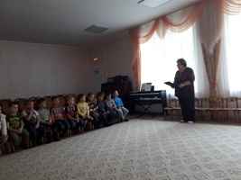
О Есенине ведём рассказ

Slide 17
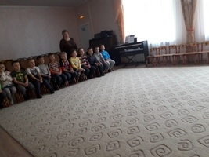
Мы красиво все сидим, На экран глядим

Slide 18
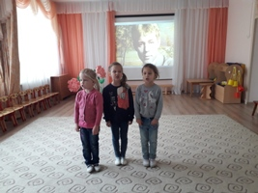
Песню «С добрым утром» поём

Slide 19
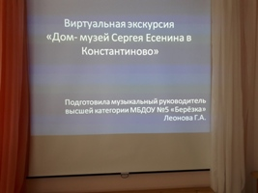
В ходе реализации проекта дети совершили виртуальную экскурсию в дом- музей С.Есенина в константинове.

Slide 20
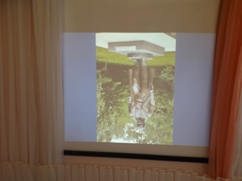
Знакомство с бронзовым памятником С.Есенину

Slide 21
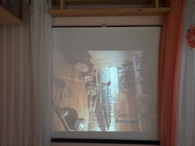
Рассматривание сельскохозяйственных инструментов в доме Есениных

Slide 22
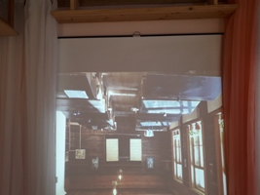
Дети познакомились с классом, где учился С.Есенин

Slide 23
О родной сторонке мы поём

Slide 24
дети рассматривали иллюстрации к стихам С.Есенина

Slide 25
Мы Есенина все знаем И о нём стихи читаем

Slide 26
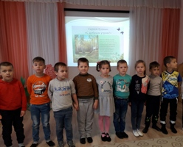
Песню дружно начинаем

Slide 27
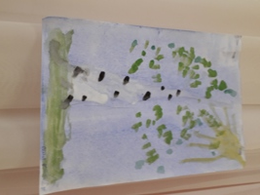
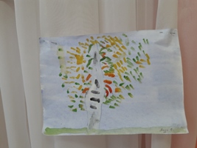
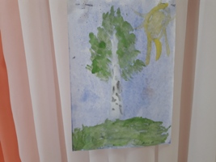
Рисование «Люблю берёзку русскую»

Slide 28
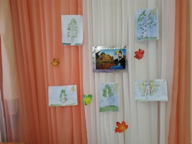

Slide 29
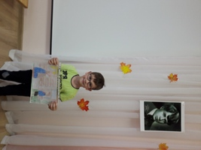
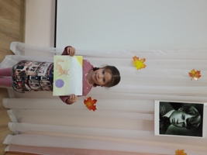
Совместное рисование с родителями к стихам С.Есенина

Slide 30
Иллюстрация к стихотворению «Ночь» С. Есенин
«Дай, Джим, на счастье лапу мне…»
С.Есенин

Slide 31
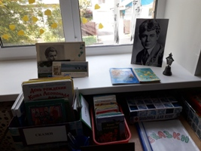
Книжный уголок в группе «У есенина день рождения»

Slide 32
Праздник «У Есенина день рождения»

Slide 33
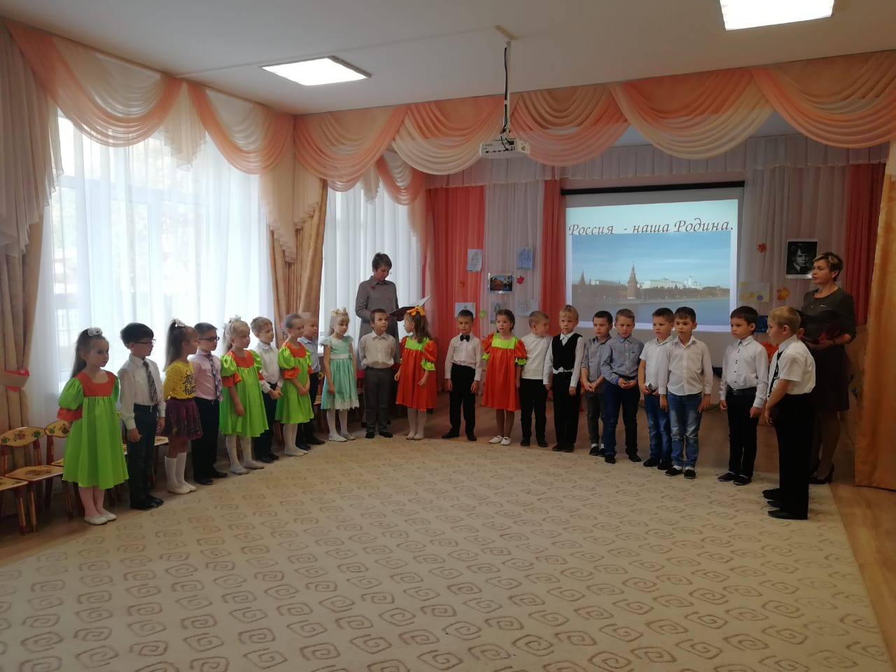

Slide 34
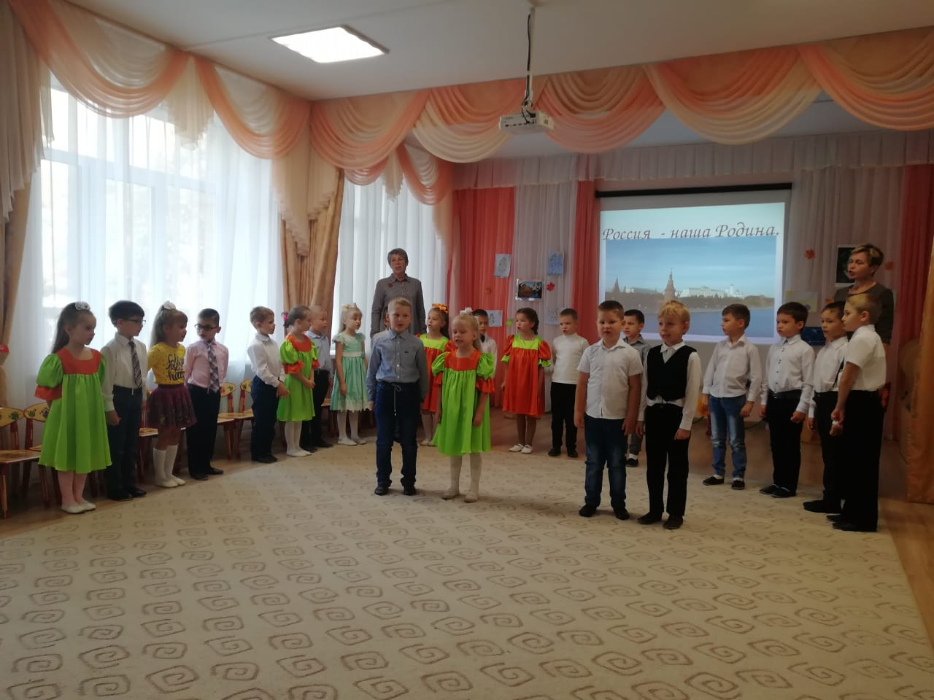

Slide 39
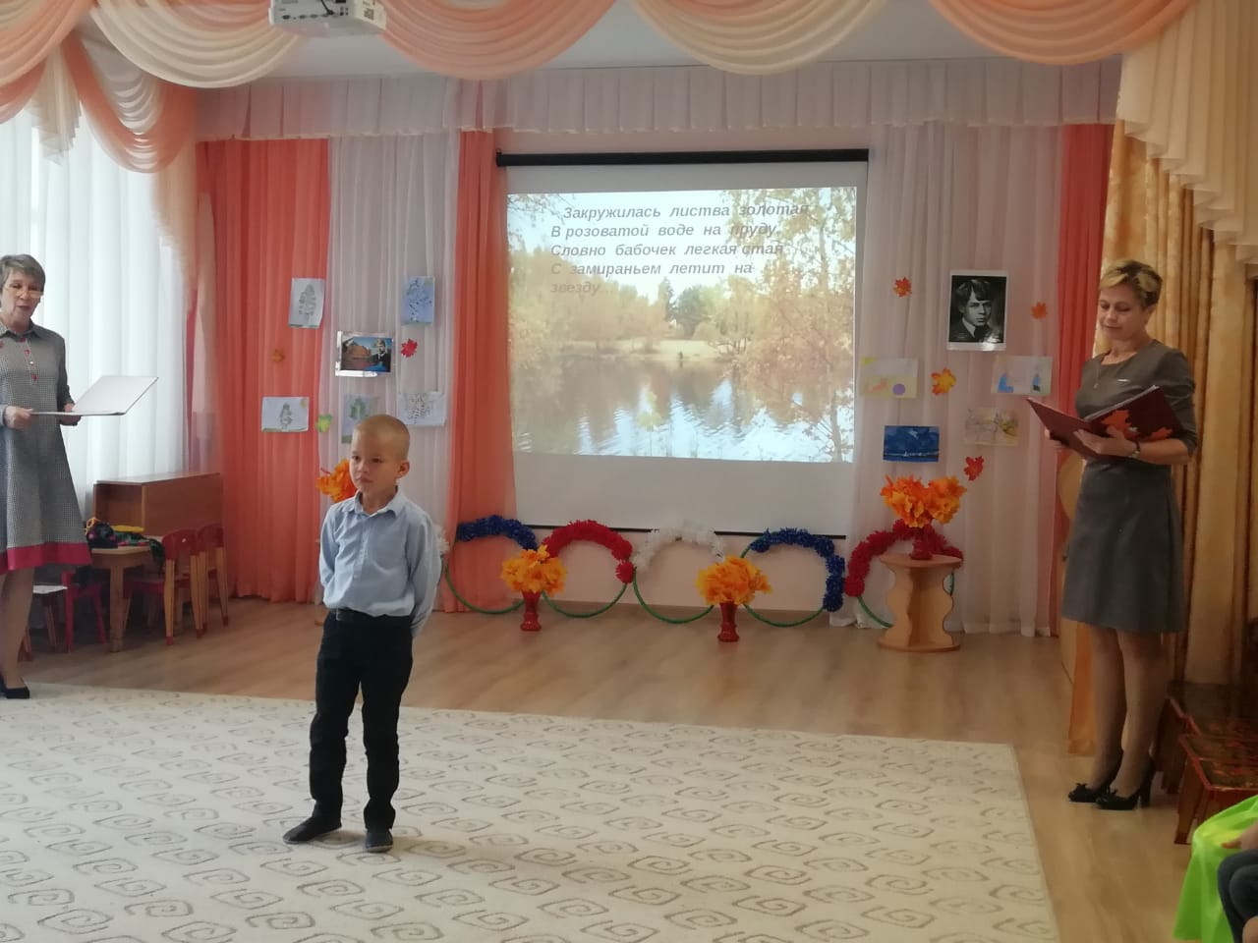

Slide 40
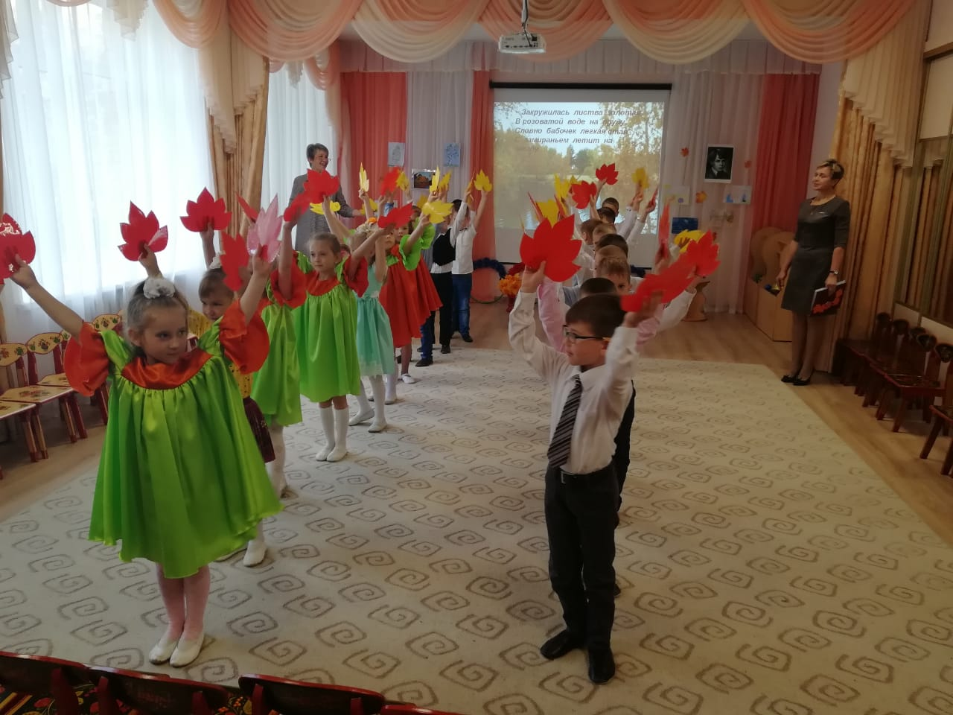

Slide 41
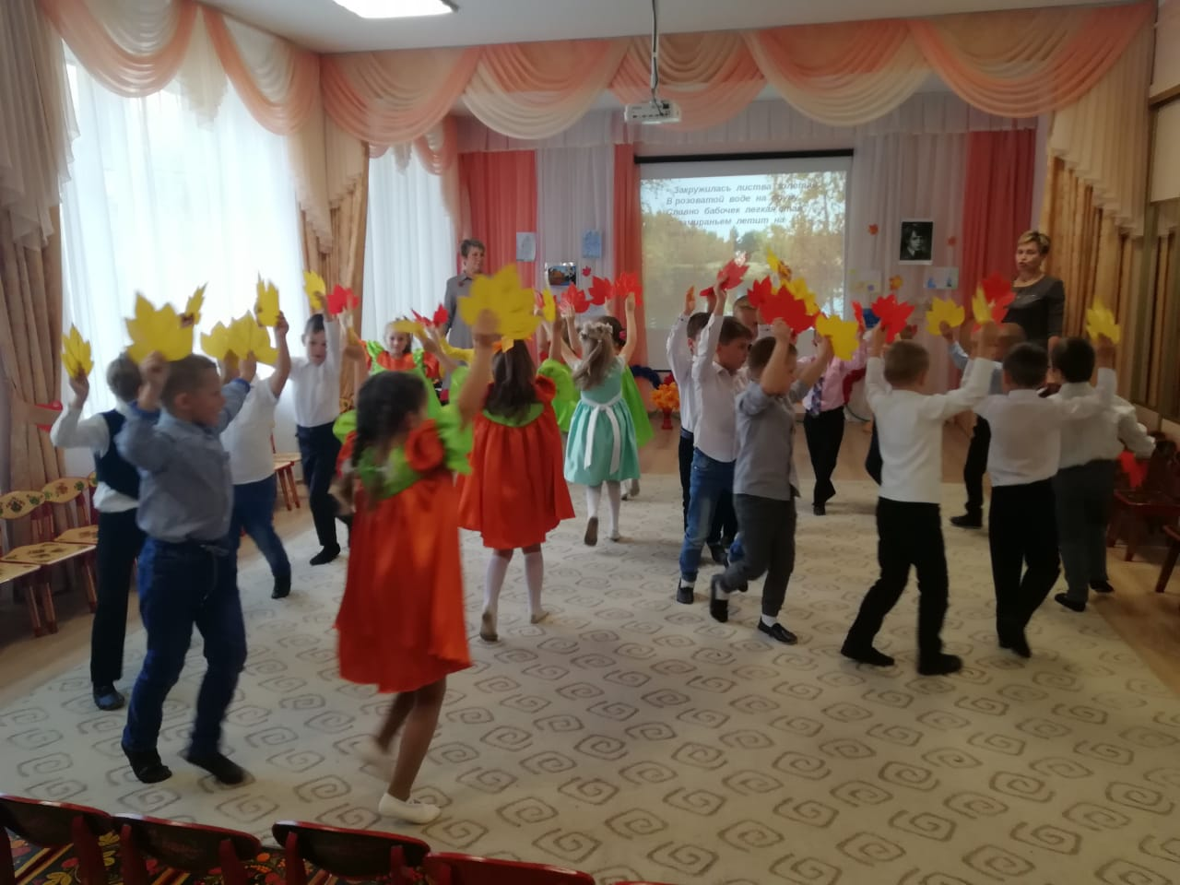

Slide 44
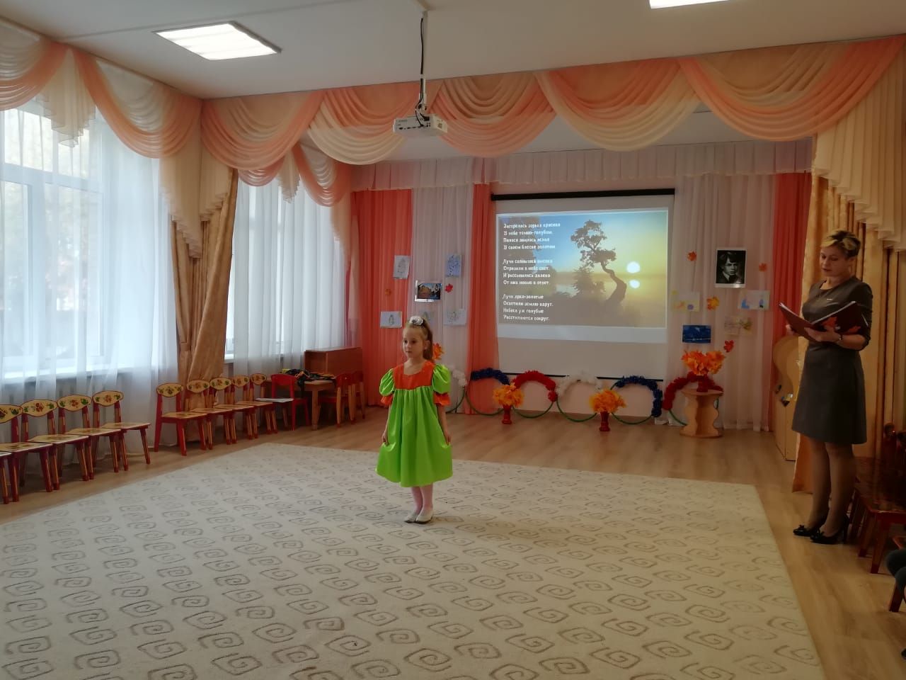

Slide 45
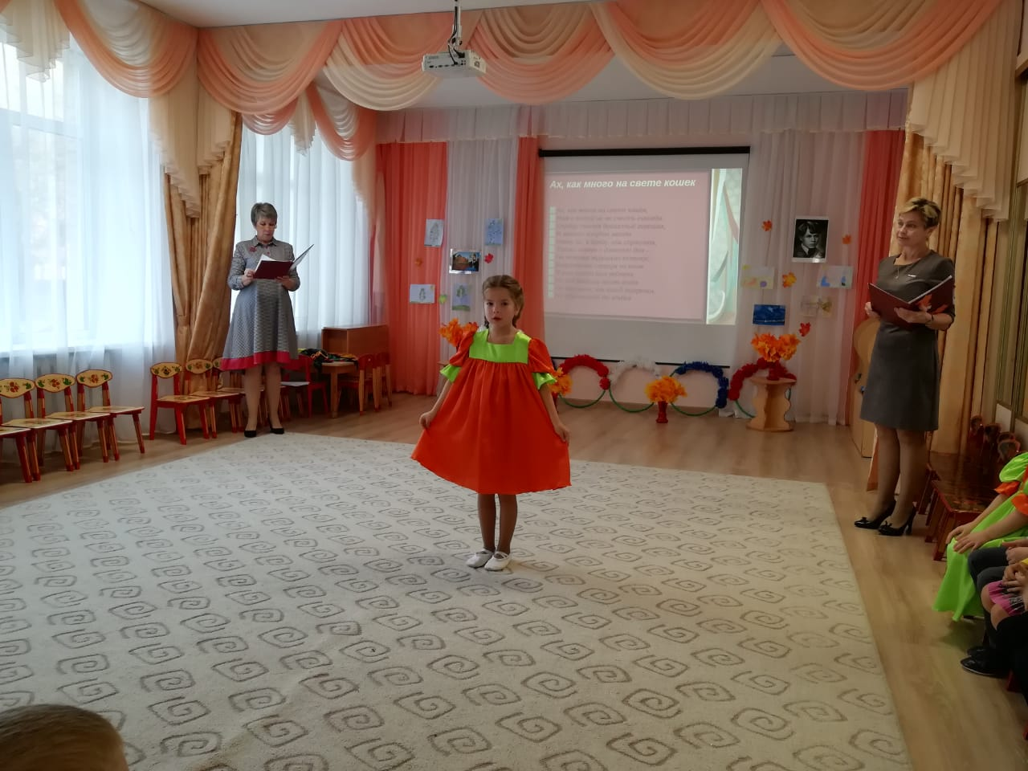

Slide 46
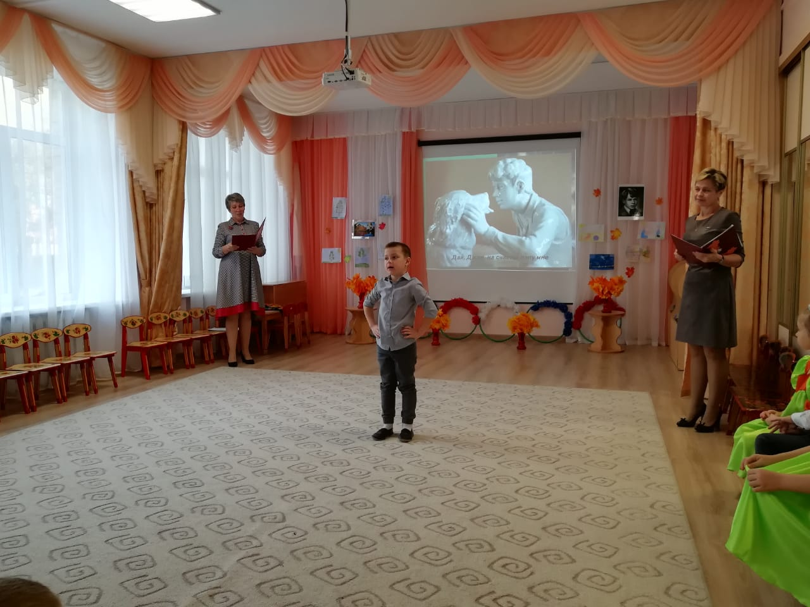

Slide 47
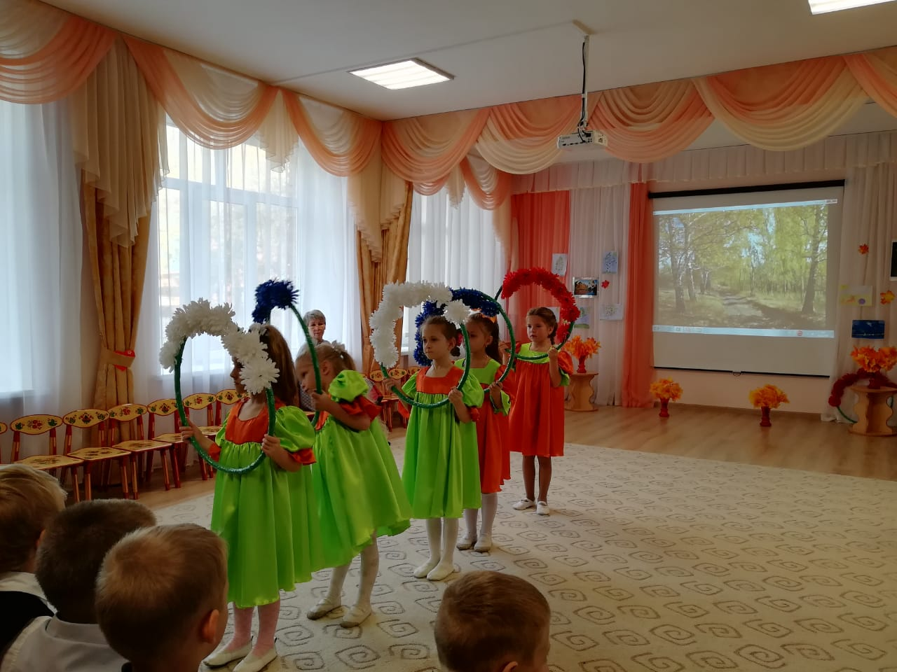

Slide 48
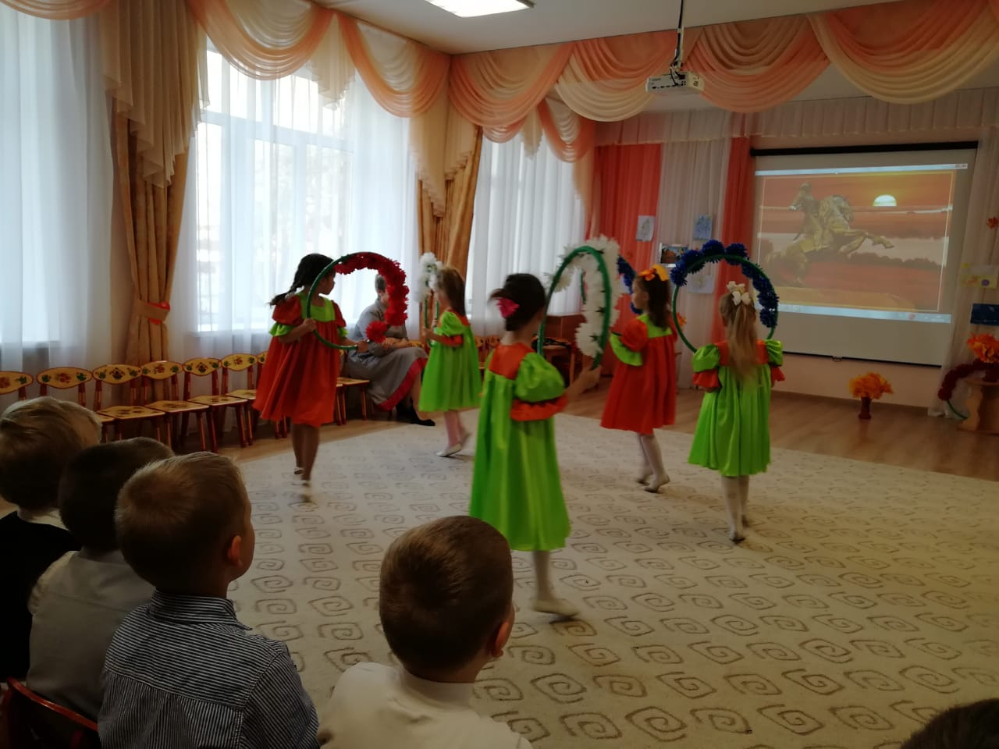

Slide 49
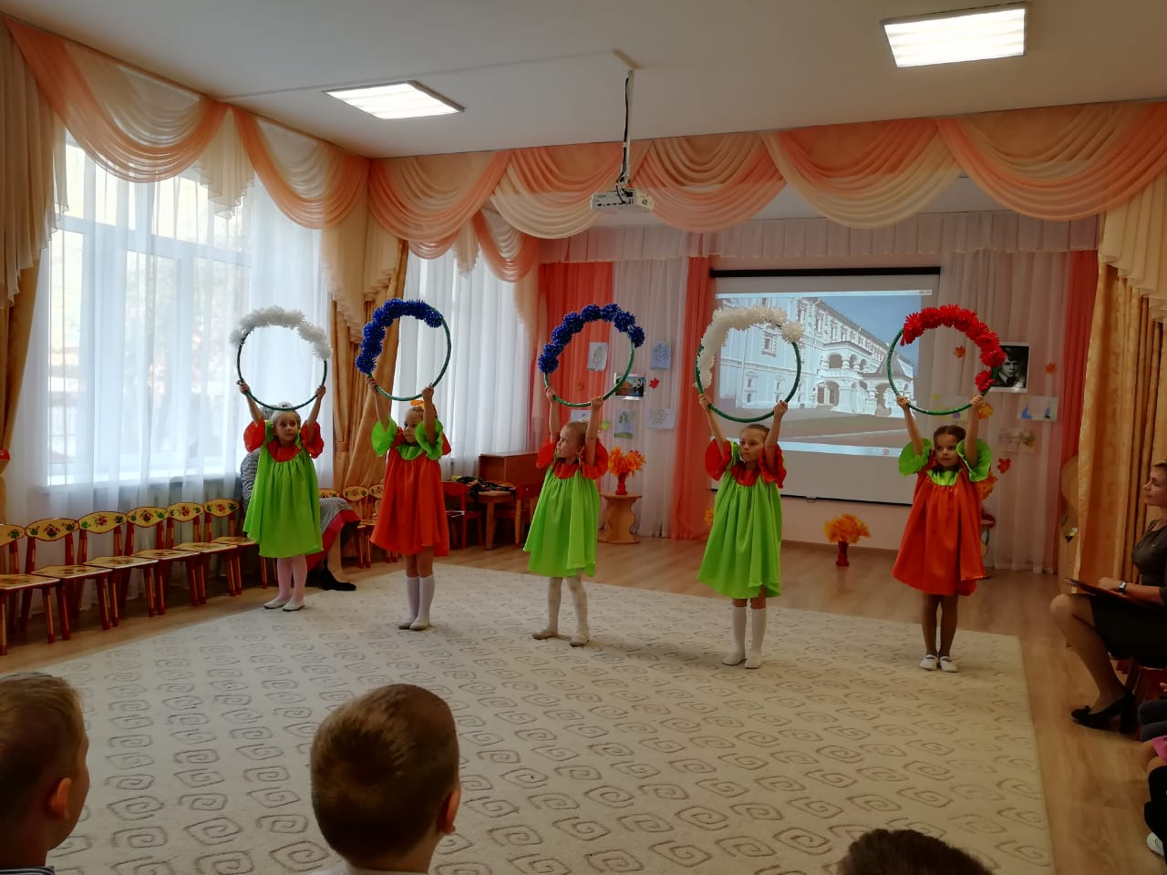

Slide 50
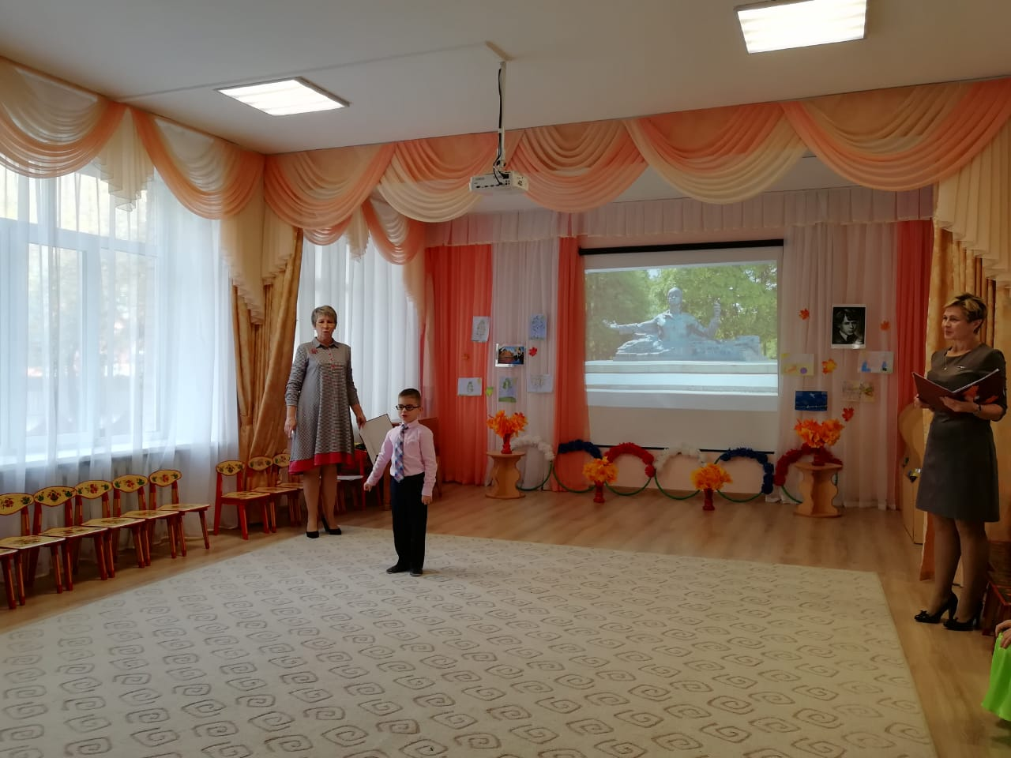

Slide 51
Спасибо за внимание

